Slide 1

DE SLIMME MANIER OM NAAR DE BEHANDELING VAN PARKINSON TE KIJKEN
Presentatie voor mensen met Parkinson
Maart 2023

Slide 2

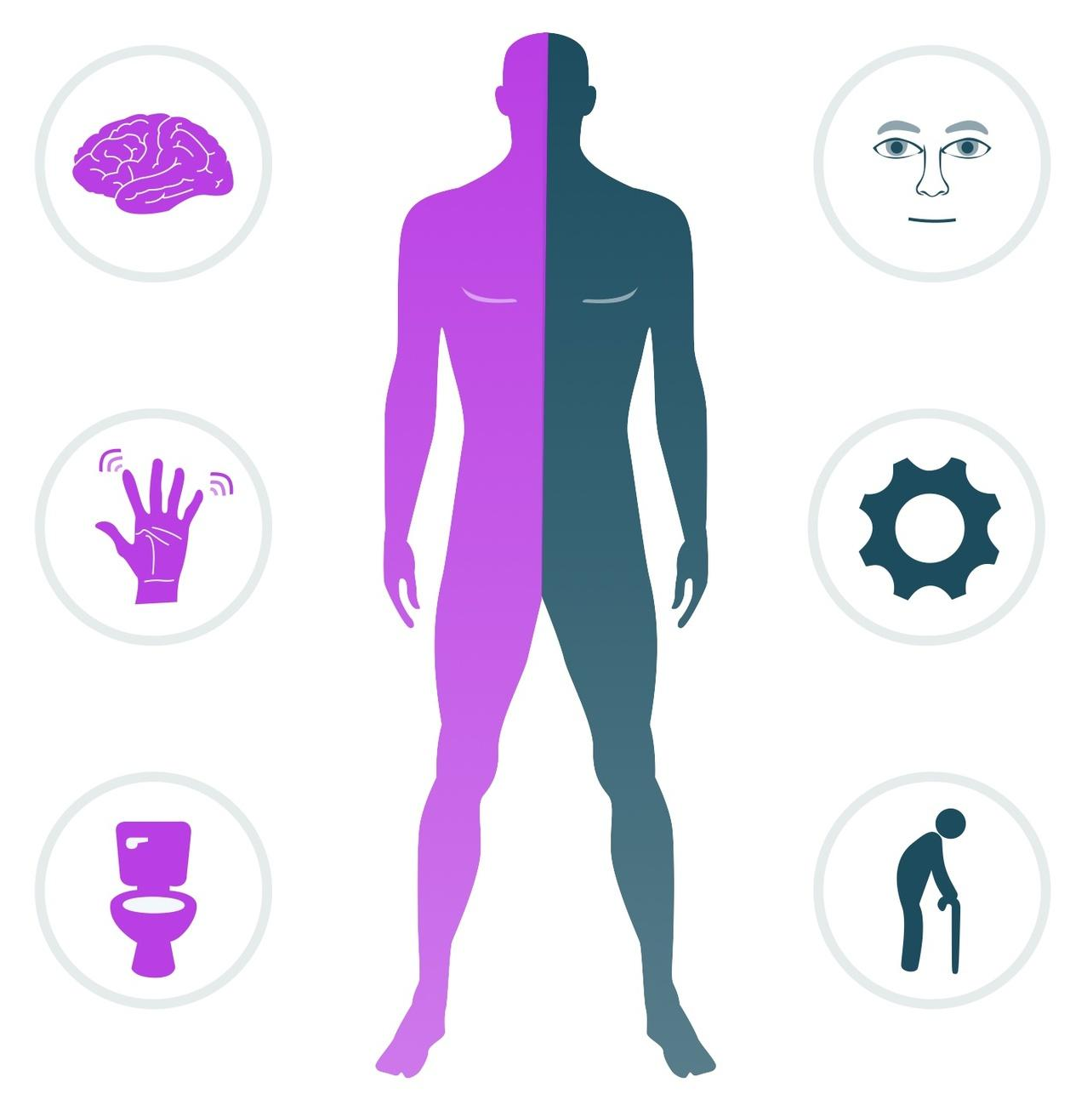
De ziekte van Parkinson
Progressieve ziekte
Veel verschillende symptomen,
heel persoonlijk beeld
Ziekte ontwikkelt zich bij iedereen anders
Niet te genezen,
wel veel mogelijk met medicatie
stemmingswisselingen
Veranderingen slaappatroon
Parkinson masker
Trage bewegingen
tremor
Moeilijk op gang komen bij bewegen
Schuifelend lopen
Moeite met balans
darmwerking
symptomen
kenmerken

Slide 3
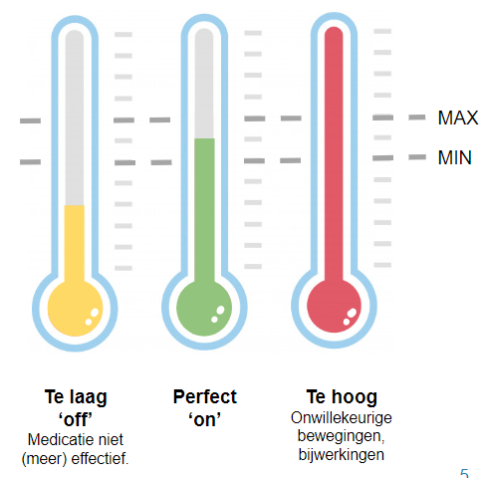
Medicatie
Belangrijkste medicatie is Levodopa.
Levodopa is heel effectief, maar niet als de dosis
  te laag is: geen effect (onderbehandeld)
  te hoog is: onwillekeurige bewegingen (overbehandeling)
Medicatie is heel persoonlijk.
Om dat goed in te stellen is informatie nodig.

Slide 4
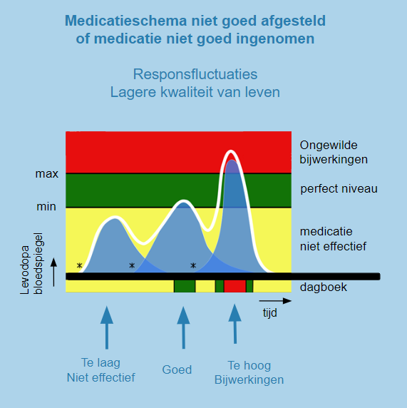
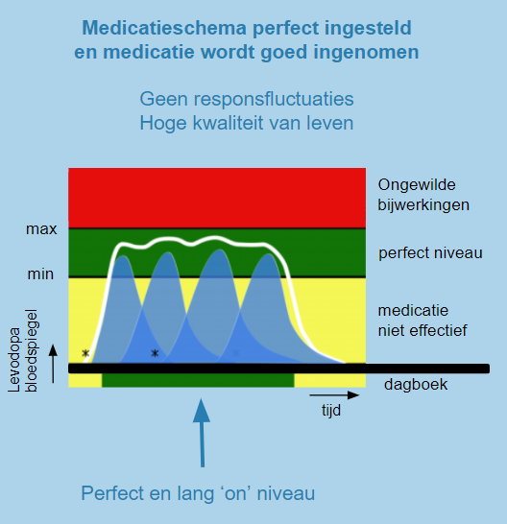
Wat als medicatie niet goed is ingesteld?
nboujl

Slide 5
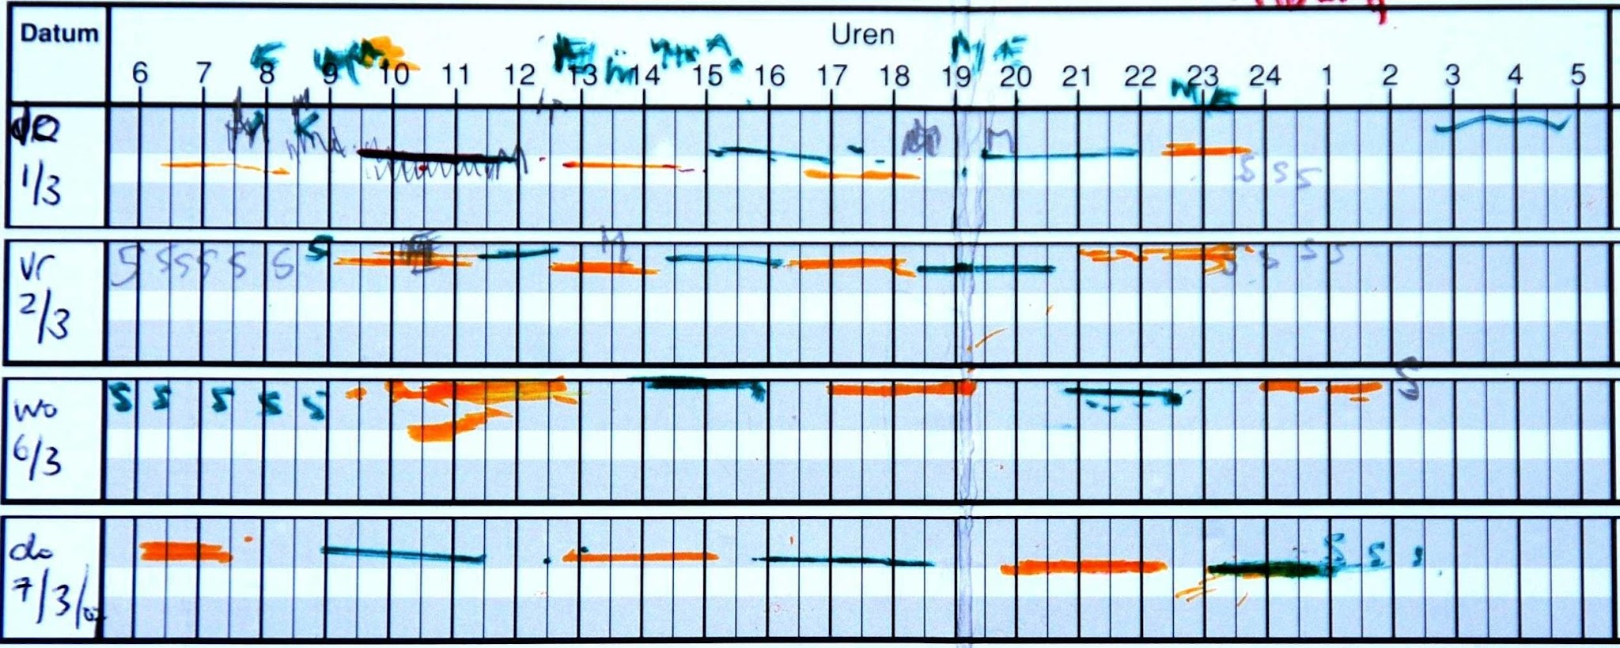
Papieren dagboek
Heel nuttig, maar lastig in gebruik

Slide 6
Informatie uitwisselen met arts
Papieren dagboek
Onhandig (elke 30 minuten invullen)
U moet naar de arts, kan niet online
Arts kan consult niet voorbereiden
Vraaggesprek met de arts
U moet zich heel gedetailleerd dingen kunnen herinneren
Kost veel tijd
Minder tijd tijdens consult om het over andere belangrijke dingen te hebben

Slide 7
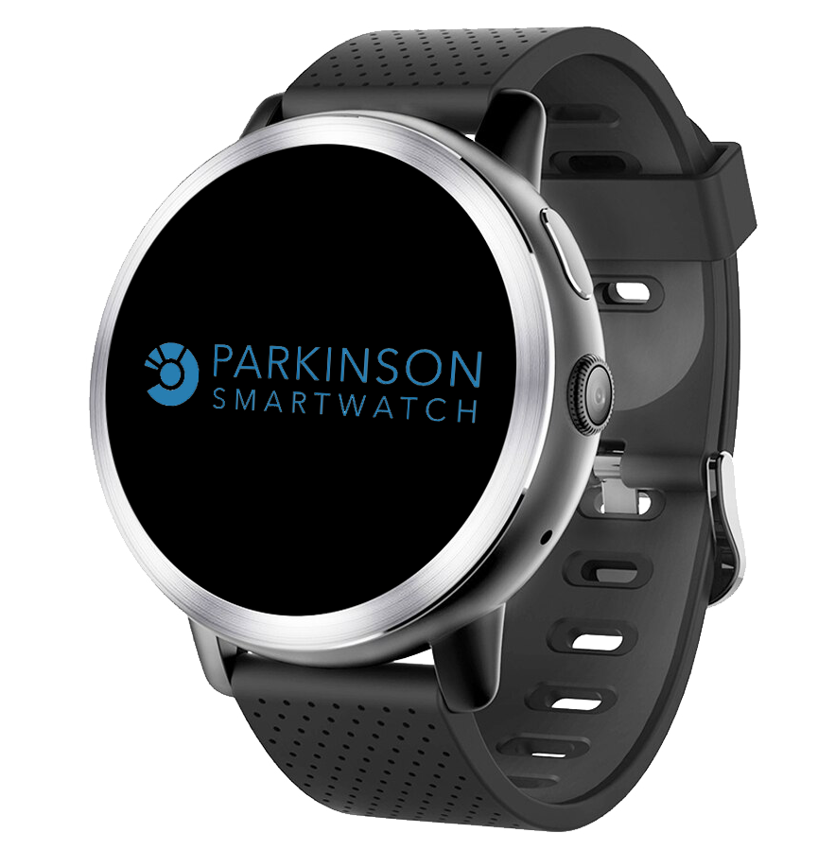
Elektronisch dagboek
Parkinson Smartwatch
Erg makkelijk in gebruik
Gecertificeerd medisch hulpmiddel
Goed beveiligd
Vergoed door zorgverzekeraars
Ook mogelijk op afstand

Slide 8
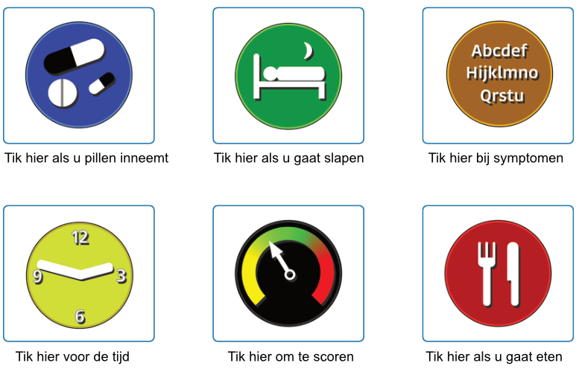
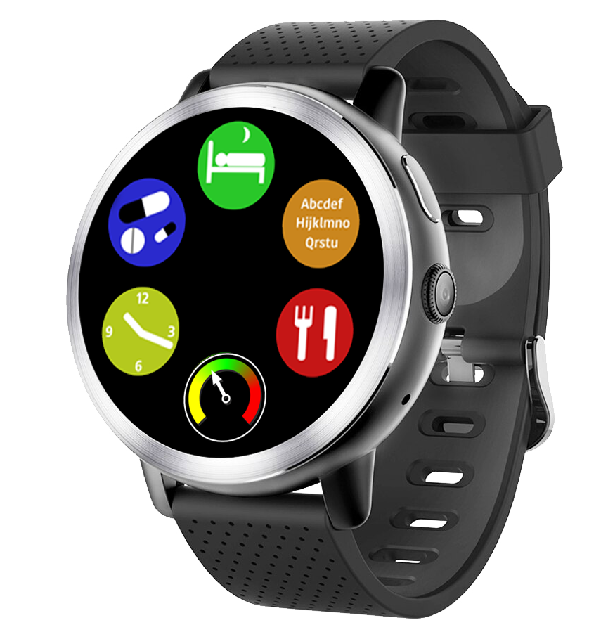
Hoe werkt zo’n elektronisch dagboek?
Tik hier als u
medicijnen inneemt
Tik hier als u
gaat slapen
Tik hier voor het
bijhouden van
symptomen
Tik hier voor de klok
Tik hier voor
de regenboog
Tik hier als u gaat eten

Slide 9
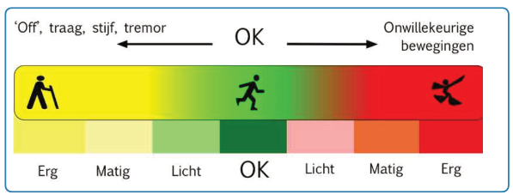
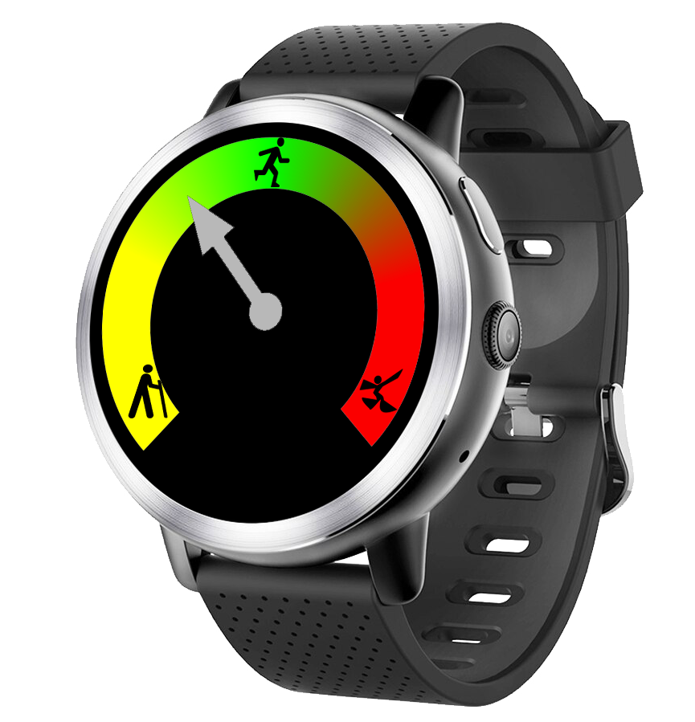
De regenboog

Slide 10
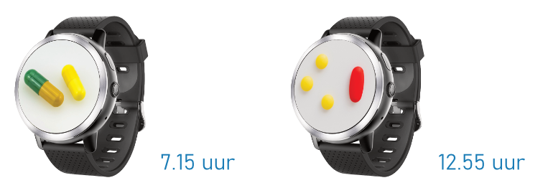
Medicatie
Het tijdstip van medicatie is heel belangrijk voor een goede werking.
Neemt u uw medicatie altijd volgens een vast schema in?
Vergeet u dat wel eens?
Medicatieherinneringen kunnen helpen om uw medicijnen op tijd in te nemen en niet te vergeten

Slide 11
Maaltijden
Met deze knop kunt u aangeven wanneer u een maaltijd heeft gegeten.
Het kan veel uitmaken of u uw medicatie voor of na een maaltijd inneemt.

Slide 12
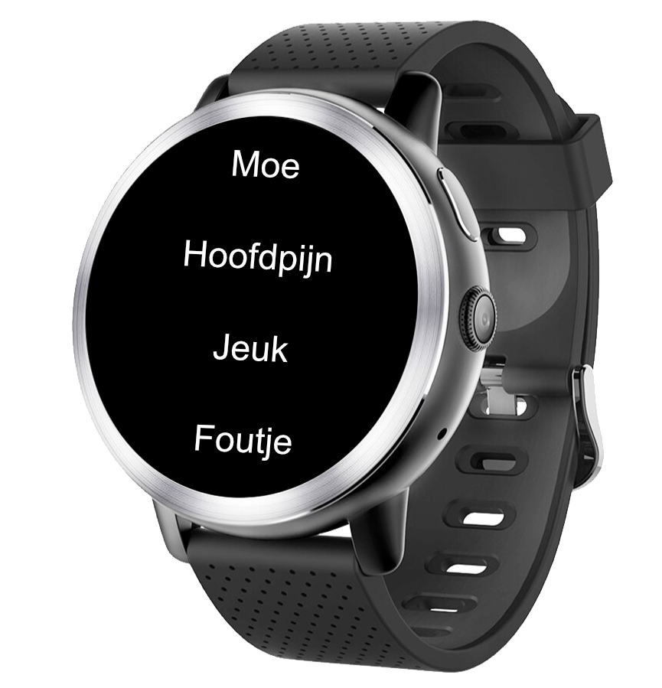
Symptomen
Deze symptomenlijst is persoonlijk.
U kunt zelf woorden toevoegen die u belangrijk vindt.
De arts krijgt zo een beter beeld van eventuele bijwerkingen.
U kunt deze functie ook gebruiken om aan te geven dat u een foutje hebt gemaakt bij het invullen.

Slide 13
Slaap
Met deze knop kunt u aangeven als u gaat slapen.
Het horloge stopt dan met meten en u kunt het horloge afdoen.

Slide 14
Klok
Zoals ieder horloge heeft ook ons horloge een klok.

Slide 15
Bewegingsmonitor
Er zit ook een bewegingsmonitor in het horloge (accelerometrie).
Deze kan gebruikt worden als aanvulling op uw eigen dagboek.

Slide 16
En nu?
Nu hebben we alle informatie die nodig is om een dagboek te maken.
Deze gegevens worden allemaal automatisch opgeslagen.
Maar wat gebeurt er met al deze data?

Slide 17

De online portal
De portal is een online omgeving waarin u en uw arts al uw verzamelde gegevens kunnen bekijken.
U kunt zelf bepalen wie toegang heeft tot uw gegevens.
Dat kan ook een mantelzorger zijn.

Slide 18

De online portal
Als gebruiker kunt u
Uw eigen data bekijken
Bepalen wie uw data kan zien
Uw eigen symptomenlijst aanpassen
Medicatieherinneringen wijzigen

Slide 19
De online portal
Uw arts kan
Uw ziekteverloop bijhouden
Uw behandelplan aanpassen
Bekijken hoe u op medicijnen reageert
Bekijken of u uw medicatie goed volgens het schema slikt

Slide 20

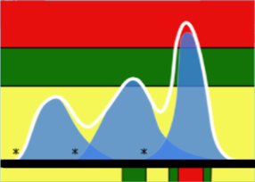
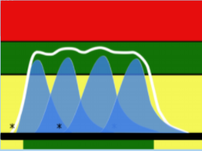
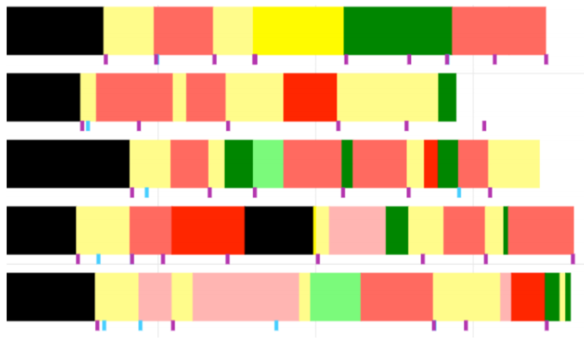
Praktijkvoorbeeld - ziektepatroon
Uw arts herkent een patroon
U gebruikt
het horloge
Meer
goede uren
Uw arts bekijkt uw data
Uw behandelplan wordt aangepast

Slide 21
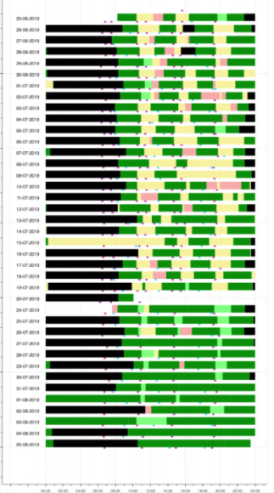
Praktijkvoorbeeld - ziektepatroon

Slide 22
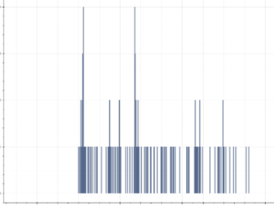

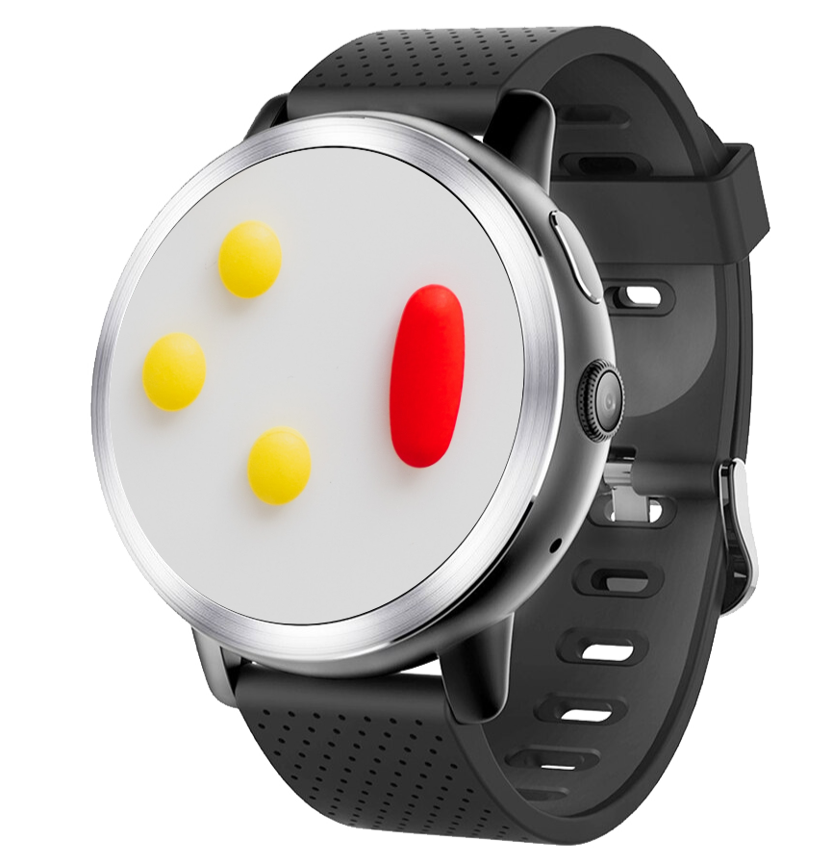
Praktijkvoorbeeld - medicatie
Uw medicatie gaat niet helemaal volgens schema
U ontvangt herinneringen voor
uw medicatie
Meer
goede uren
U kunt
herinneringen
instellen
Uw therapietrouw wordt beter

Slide 23
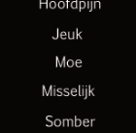



Praktijkvoorbeeld - symptomen
U heeft een nieuw symptom
(bijv. Moeite
met balans)
Uw arts herkent de bijwerking
Meer
goede uren
U past de
symptomenlijst aan
en houdt het
symptoom bij
Uw arts wijzigt uw medicatie

Slide 24
Voor wie geschikt?
Mensen met de ziekte van Parkinson waarbij medicatie
niet meer de hele dag goed werkt, en die
Meer ziekte-inzicht willen
Meer controle willen krijgen over hun medicijngebruik
Responsfluctuaties hebben

Slide 25
Hoe krijg ik een Parkinson Smartwatch?
Neem een flyer mee voor uw neuroloog of Parkinsonverpleegkundige.
Bespreek met uw behandelteam of dit product geschikt voor u is. We kunnen dit ook samen met u doen. U kunt het contactformulier op de website invullen.
Is uw neuroloog geïnteresseerd, dan kunnen wij een demo geven.

Slide 26
www.ParkinsonSmartwatch.com

